Slide 1
Žák střední školy se zrakovým postižením a profesní vzdělávání
Specifika a podpora vzdělávání

Slide 2
Vliv zrakové vady na osobnost jedince
vliv na celou osobnost
psychický a fyzický vývoj
primární postižení a sekundární změny
míra vlivu závisí na:
diagnóze
závažnosti – stupni vady
době vzniku a etiologii vady

Slide 3
Rodina dítěte s vrozeným zrakovým postižením
narození dítěte s postižením – trauma, zátěž
fáze přijetí pozice rodiče s postižením
šok a popření
postupná akceptace a vyrovnávání se s problémem
fáze realismu
plná akceptace
sourozenci

Slide 4
Puberta/starší školní věk (11-15)
sociální úkol
osamostatnění z vazby na rodinu
hledání vlastní identity
ukončení - volba povolání a diferenciace zájmů
období tělesných změn
kritičnost vůči okolí a sobě samému
image mezi vrstevníky

Slide 5
Puberta u jedinců se ZP
náročnější období než u intaktní populace
přecitlivělost na své postižení
po začlenění skrze volnočasové aktivity, oblékání
revolta, negativismus následkem omezujícího sociálního tlaku
vzdělávání v integraci
kompenzace dobrým prospěchem X špatné prospívání
realističtější uvědomění si omezení

Slide 6
Konec puberty u mládeže se ZP
volba povolání/školy
diferenciace školním prospěchem a limitace handicapem
krize identity – deprivace v oblasti seberealizace
aktivní role rodičů při vyhledávání školy
úroveň kompetencí žáka - faktor úspěšné volby

Slide 7
Adolescence (15-18)
období hledání vlastní identity a fáze přípravy na povolání
ztráta role žáka a rovnosti, diferenciace zájmů
na konci období –zařazení mezi zdravé (pro některé nová situace → krize identity)

Slide 8
Adolescence u jedinců s ZP
poslední šance uvolnění se z vazby na rodinu
vazba na skupinu stejně postižených (efekt similarity)
vazba na skupinu zdravých (sociální strategie pro uspokojující vztahy)
volba povolání
omezení výběru
ovlivnění rodiči
nereálné představy – úloha rodiny

Slide 9
Konec adolescence u jedinců s ZP
přechod do zaměstnání
zařazení mezi zdravé
nezaměstnanost (ohrožení seberealizace a sociální adaptace → pasivita)
partnerství, popř. rodičovství – potvrzení normality
prestiž a rovnocennost ve společnosti
omezení výběru partnera (hra na jistotu, izolace, zdravý partner)

Slide 10
Formy vzdělávání žáků se zrakovým postižením

Slide 11
Výběr formy
Hlediska pro výběr vzdělávání
složky školní zralosti v mladším školním věku
osobnostní rysy dítěte
vybavení školy (materiální i personální)
umístění školy
akceptace vady mladého člověka rodinou
druh a stupeň vady zraku

Slide 12
Formy speciálního vzdělávání
Vyhláška MŠMT č. 73/2005, Sb. o vzdělávání dětí, žáků a studentů se speciálními vzdělávacími potřebami a dětí, žáků a studentů mimořádně nadaných
formy speciálního vzdělávání
individuální integrace - běžná mateřská škola
skupinová integrace - speciální třída při běžné mateřské škole
speciální škola - mateřská škola pro zrakově postižené
kombinace výše uvedených

Slide 13
Kurikula pro vzdělávání
Rámcový vzdělávací program pro základní a střední vzdělávání
klíčové kompetence
specifické kompetence
Školní vzdělávací program

Slide 14
Střední škola pro zrakově postižené
speciální vzdělávání - Vyhláška č. 73/2005
SOU pro zrakově postižené
OU pro zrakově postižené
praktická škola pro zrakově postižené
gymnázium pro zrakově postižené
střední odborná škola pro zrakově postižené
konzervatoř pro zrakově postižené
předměty speciálně pedagogické péče zařazeny v ŠVP - podpora specifických kompetencí

Slide 15
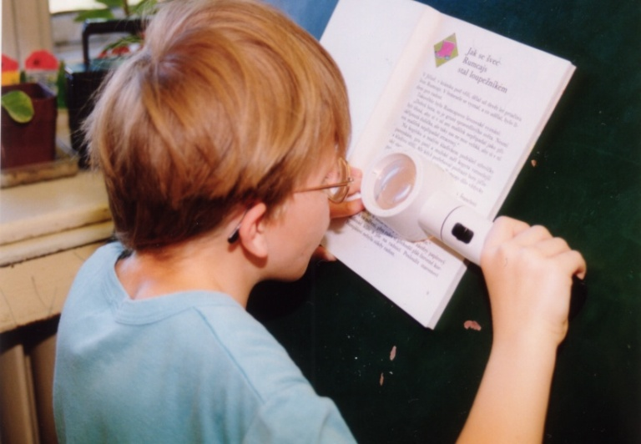
Integrované vzdělávání
o přijetí rozhoduje ředitel školy se souhlasem zákonného zástupce
podpora speciálně pedagogického centra pro žáky se zrakovým postižením
faktory úspěšné integrace
týmová práce učitelů
žák s postižením
spolužáci
rodiče
ostatní odborníci (asistent pedagoga,…)

Slide 16
Integrované vzdělávání

Slide 17
Speciálně pedagogické centrum
Vyhláška MŠMT č. 72/2005 o poskytování poradenských služeb ve školách a školských poradenských zařízeních
speciálně pedagogické centrum je školské poradenské zařízení
poradenské služby integrovaným žákům i žáků ve speciálních školách (v oblasti diagnostiky)
ambulantní formou a formou návštěv školských zaířzení, případně v rodině
zajišťuje připravenost na povinnou školní docházku
Vykonává diagnostiku psychologickou i spec.ped.
Poradenství pedagogickým pracovníkům
metodickou podporu škole

Slide 18
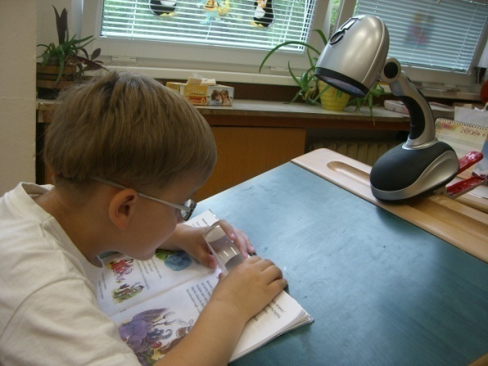
Podpůrná opatření při výuce
informovanost učitele a spolužáků o problému postižení, sdělení samotného žáka
podmínky pro práci
správné osvětlení a optimální pracovní místo
začlenění do aktivit třídy, využití dramatu a dalších alternativních výukových metod
verbalizace, názornost, úprava textů, změna požadavků na zrakovou práci

Slide 19
Specifika výuky žáka se zrakovým postižením
Jazyková výuka a humanitní předměty
výcvik paměti a technika zápisu, třídění informací
volba správného komunikačního prostředku a práce s textem
Přírodní vědy
Modely, reliéfní obrázky
Speciální sady a pomůcky
Audiovizuální nahrávky
Zvýraznění kontur, překrývání barevnými foliemi
Zpětná projekce
Estetické vědy – viz. CD Loretánská
Tělesná výchova
informovanost o diagnóze a omezeních z toho vyplývajících

Slide 20
Upravené prostředí třídy základní školy pro ZP žáky

Slide 21
Současný přehled středních škol pro zrakově postižené I
Gymnázium pro zrakově postižené a střední odborná škola pro zrakově postižené (Praha)
gymnázium
obchodní akademie
obchodní škola
Střední škola Aloyse Klara (Praha)
keramická výroba
kartáčnické a košíkařské práce
Keramik
Čalouník
Knihař
rekondiční a sportovní masér
textilní výtvarnictví

Slide 23
Současný přehled středních škol pro zrakově postižené II
Konzervatoř Jana Deyla a střední škola pro zrakově postižené (Praha)
Hudba
Zpěv
ladění klavírů a hudebně kulturní činnost
Praktická škola při Škole Jaroslava Ježka
Střední škola, základní škola a mateřská škola pro zrakově postižené (Brno)
obchodní akademie
sociální péče
masér sportovní a rekondiční masér
práce ve zdravotnických zařízeních, tkalcovské práce

Slide 24
Vzdělávání jedinců se ZP na vysoké škole
zvyšuje se počet vysokoškolských studentů se zrakovým postižením
podpora středisek pro pomoc studentům s postižením (Carolina, Teiresiás, atd.)
http://www.teiresias.muni.cz/?chapter=2-4

